Slide 1
8.2 meeting
陈磊

Slide 2
项目总流程
creating image dataset
building model
train
test

Slide 3
数据问题
类别不平衡问题：多类数据数量相差很大
解决方案：
可以扩大数据集
对数据集进行重采样
使用不同的算法

Slide 4
数据

Slide 5
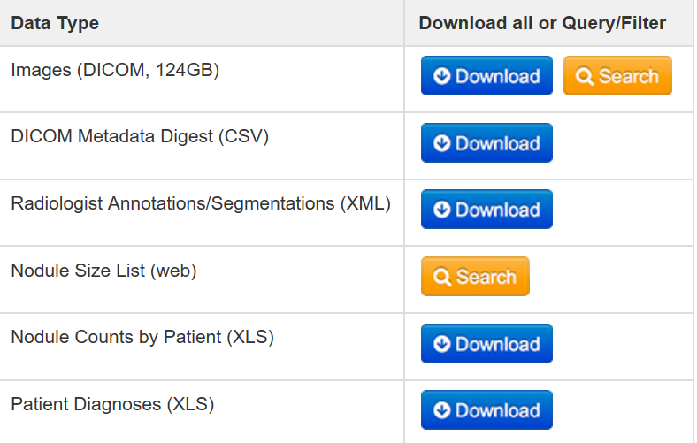
LIDC-IDRI（The Lung Image Database Consortium image collection ）
由National Cancer Institute发起
CT胸椎扫描图像
包含结节计数、结节大小等诊断信息
总大小124G

Slide 6
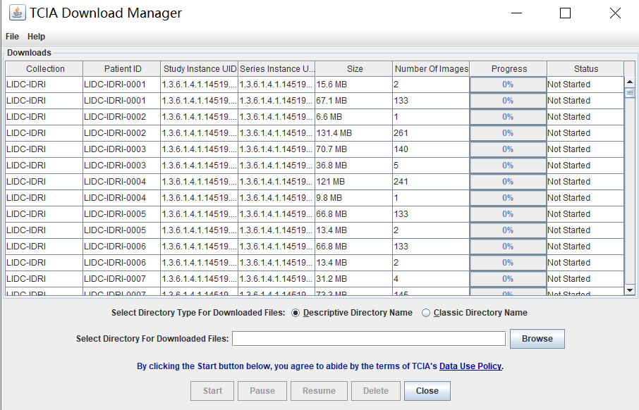
TCIA-LIDC-IDRI
使用java打开文件管理器
下载速度很快

Slide 7
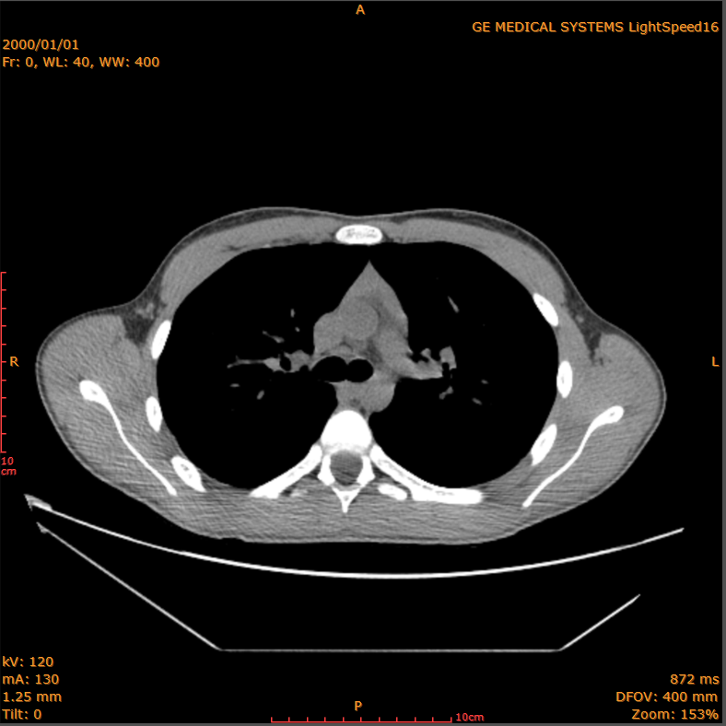
LIDC-IDRI数据
问题：文件太大124G

Slide 8
LUNA16（LUng Nodule Analysis 2016）
是一场从16-17的肺结节识别挑战赛
肺结节是诊断早期癌症的重要手段
利用LIDC/IDRI数据进行肺结节的识别
使用的是经过初步处理的LIDC数据，70G左右

Slide 9
经过处理的DICM数据
分为.mhd和.raw两种文件格式
.mhd是数据的头文件
.raw是CT扫描原始图像

Slide 10
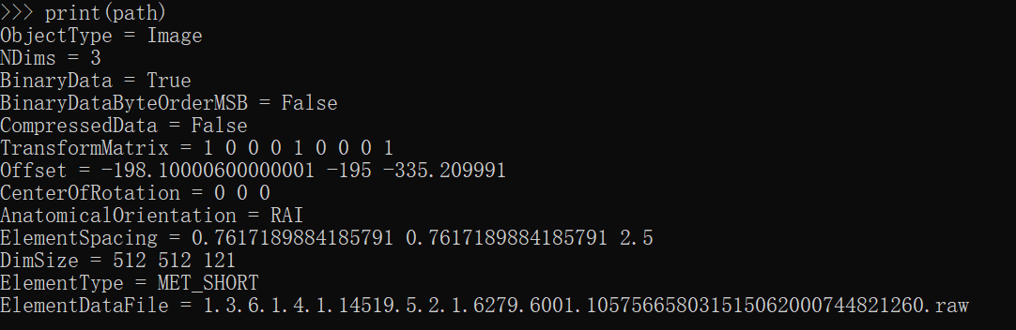
LUNA16-mhd文件

Slide 11
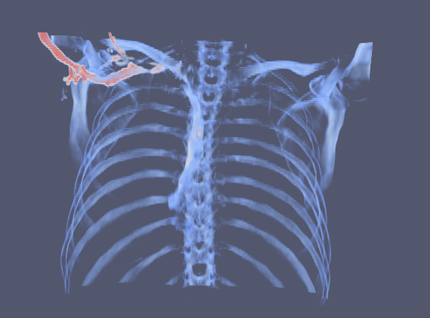
.raw文件三维显示

Slide 12
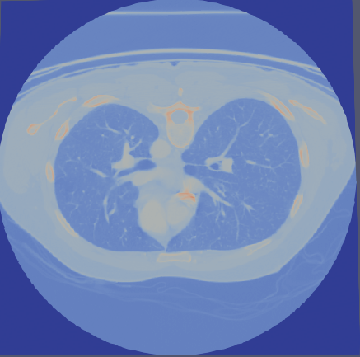
.raw切片图

Slide 13
卷积神经网络

Slide 14
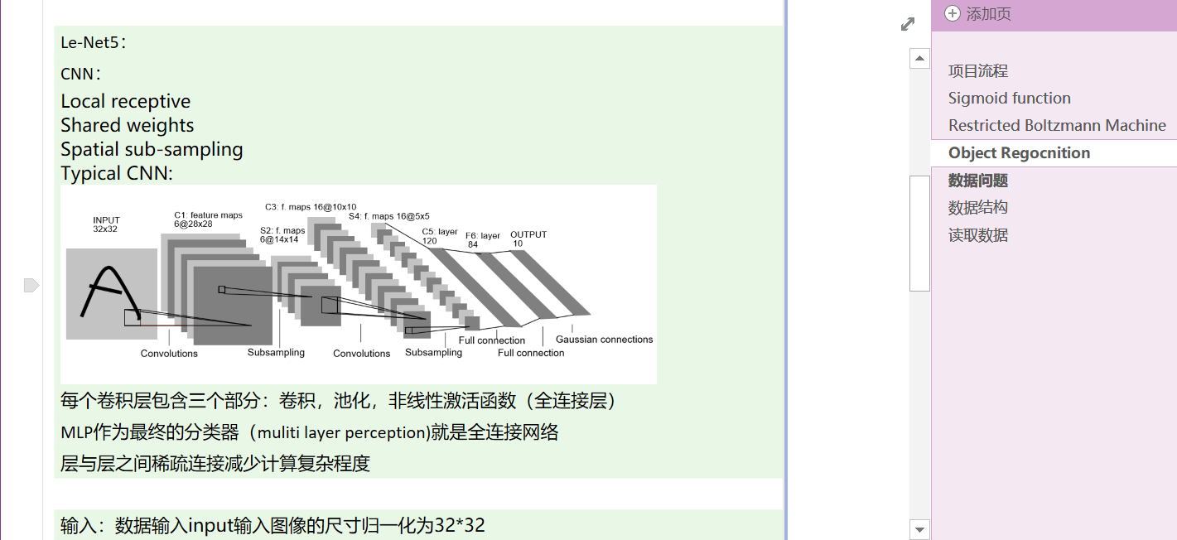
CNN学习

Slide 15
python语言学习

Slide 16
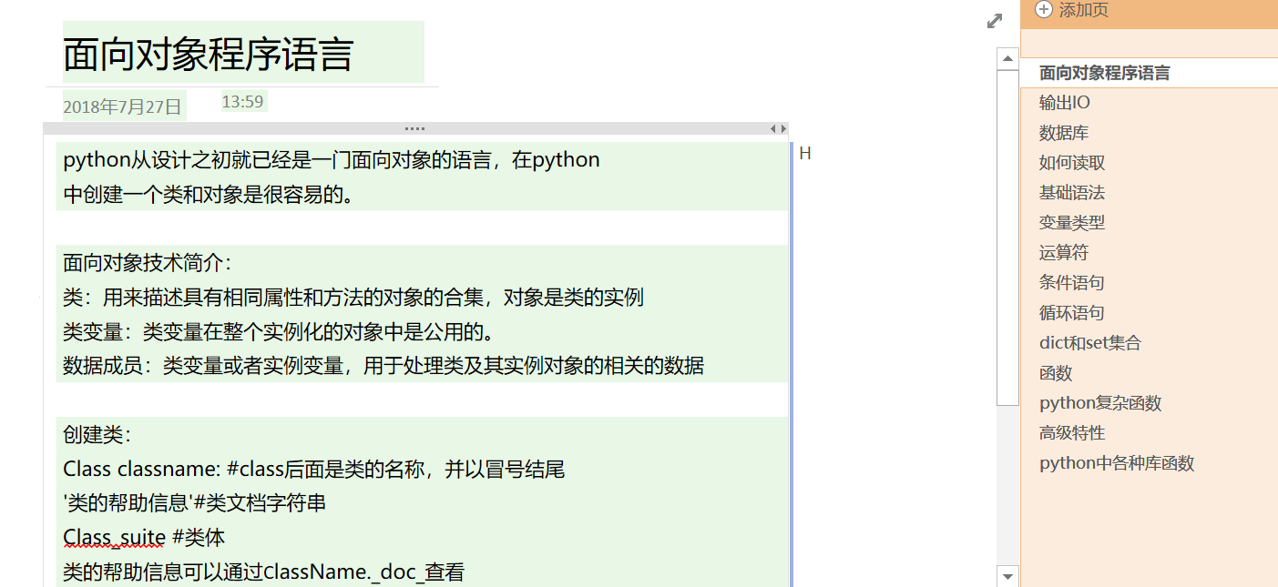
python学习

